Slide 1
3 Team 2nd Mini Project
1.0.0
2023.12.05
1 Team
박태민, 심나래, 손윤제, 김민현
㈜서울특별시 관악구 남부순환로 1820 에그옐로우 7층 02-1234-1234 project@naver.com

Slide 2
Document History
Version | Date | Page | Description | Name
0.0.1 | 2023.09.27 | 3 | 스토리보드 작성 | 개별진행
0.1.0 | 2023.10.05 | 3, 4, 5 | 홈페이지 초기 구성 | 전체진행
 |  | 3, 4, 5 | 세부구현 사항 , 각 버튼별 기능
0.2.0 | 2023.10.12 | 4, 5 | 웹 페이지 관련 DB 구성 , ERD | 개별진행
0.2.1 | 2023.10.13 | 5 | 웹 페이지 관련 DB 수정 | 개별진행
0.3.0 | 2023.10.17 | 6, 7 | 웹 페이지 프레임 구현 | 개별진행
0.4.0 | 2023.10.18 | 6, 7 | 세부 레이아웃 구성 | 개별진행
0.4.1 | 2023.10.23 | 2 ~ 7 | 각 팀원 작성 및 구성도 합산 | 전체진행
0.5.0 | 2023.11.28 | 9 ~ 22 | 주요 구성에 관한 포지션 변경 및 업무할당 | 김민현
0.6.0 | 2023.11.29 | 12, 22 | 로고작업, 쿠폰작업 및 완료 | 구경현
0.7.0 | 2023.11.30 | 18, 19 | Phase 2 작업 및 완료 | 박지영
 |  | 11, 16 | NAV(Pixed) 및 내위치확인, footer완료 | 구경현
0.7.1 | 2023.12.01 | 10, 16 | 출석체크, 메인 페이지 완료 | 유승현
0.8.0 | 2023.12.04 | 13, 14 | 로그인, 회원가입 구성 및 로그아웃 버튼 생성 | 김민현
 |  | 13, 14 | 로그인, 회원가입 완료 | 구경현
0.9.0 | 2023.12.05 | 7, 19, 20, 21 | Phase 3 작업 및 완료 | 유승현
1.0.0 |  | 8, 16 | Phase 1 보완 및 완료 | 박지영

Slide 3
Index
P_02 Document History P_03 Index
P_04 Wireframe
P_05 ERD
P_06 Webpage Structure (info)
P_07 Header & Footer
P_08 Phase 1, 2, 3
P_09 Detail Structure (info)
P_10 Notice
P_11 Calendar
P_12 My location
P_13 Coupon
P_14 Login
P_15 Membership
P_16 User Action (info)
P_17 Phase 1
P_18 Phase 2-1
P_19 Phase 2-2
P_20 Phase 3-1 : Like
P_21 Phase 3-2 : Convenient features
P_22 Phase 3-3 : Total visitor reviews
P_23 Phase 3-4 : Reservation
P_24 Phase 3-5 : Review board
P_25 Add Requirements (info)
P_26 Main icon

Slide 4
1. Webpage Structure
전반적인 구조에 대한 설명

Slide 5
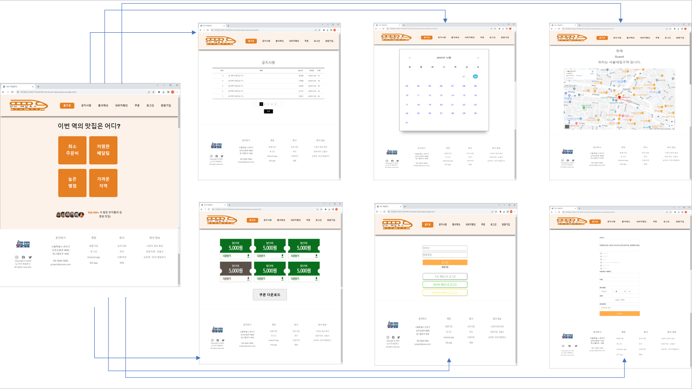
Header & Footer
01
Header (상단 메뉴) 클릭시 이동
Footer (하단 메뉴) 클릭시 이동
지정된 각각의 새로운 HTML과 연결

Slide 6
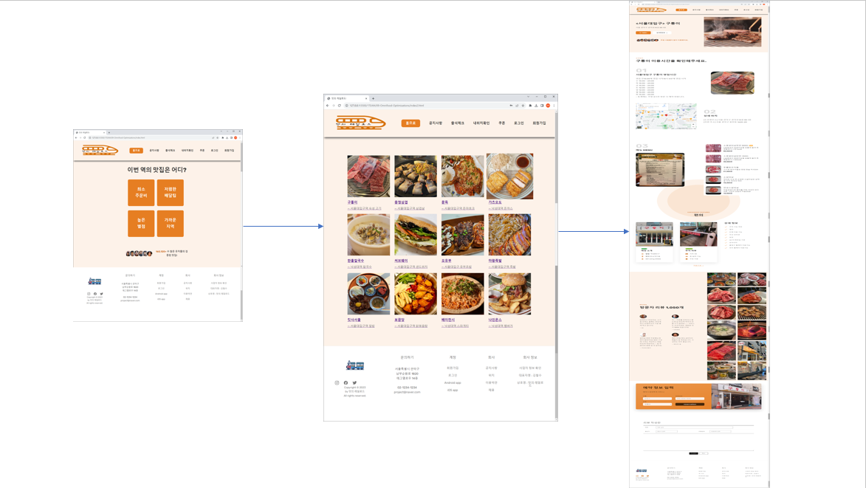
Phase 1, 2, 3
02
사용자의 선택에 따른 Action
Phase 1 : 4개의 선택지(버튼)에 따른 결과화면이 Phase 2 에 나타남
Phase 2 : 여러 선택지에 따른 결과화면이 Phase 3 에 나타남
Phase 3 : 최종 페이지, 사용자의 선택에 따른 결과로 상세한 내역이 나타남
1
2
3
Phase 1
Phase 2
Phase 3

Slide 7
2. Detail Structure (Menu)
각 메뉴별 기능 변화

Slide 8
Main
03
(미구현)
Admin 접속시, 글 작성 버튼이 등장할 예정
로고
달력
방
로그인
메인 사진
사진
(1Frame)
텍스트
(1Frame)
Footer (미정

Slide 9
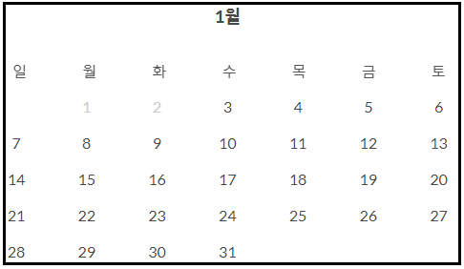
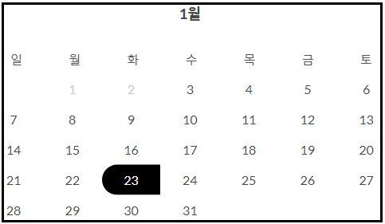
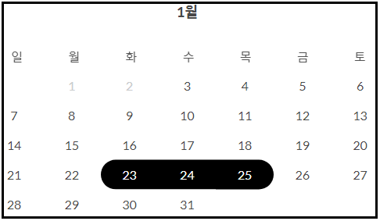
Header - Calender
03
달력을 누를시 팝업창 등장
달력 초기화면
첫 번째 날짜 클릭시, Check-in 날짜로 선택됨
두 번째 날짜 클릭시, Check-out 날짜로 선택됨
날짜 선택 완료시, Rooms 페이지로 이동
1
로고
달력
방
로그인
2
3
4

Slide 10
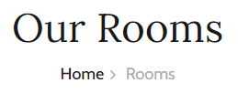

Header - Rooms
03
방 클릭시 방 목록 페이지 표시
방 목록을 표시하는 문구
방 목록은 최대 3 Frame 구성
세부사항에 포함된 목록 : 1) 방 사이즈 2) 가용 인원(2~4인) 3) 등급별 구분 - Standard(기본) - Deluxe(상급) - Exclusive(최상급)
More Details - 방 상세 페이지로 이동
1
로고
달력
방
로그인
2
3
사진
사진
사진
세부사항
세부사항
세부사항
4
5

Slide 11
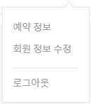
Header – login
03
1
로그인시 접속 ID에 따른 경로 구분
회원아이디(일반 회원) 접속시 - 예약 정보 - 회원 정보 수정 - 로그아웃
Admin(관리자 모드) 접속시
- 별도의 관리자 페이지로 연결
- 방 버튼 미제공
- 로그아웃
로고
달력
방
로그인
2
로고
달력
방
My Page
3
로고
달력
Admin
(logout)

Slide 12
login (2)
03
1
로그인 버튼 클릭시 화면 사항
로그인 배너
아이디 입력
비밀번호 입력
로그인 버튼 - 로그인 완료 후 메인 페이지로 이동 - 로그인 실패 시 로그인 페이지 새로고침
회원가입 버튼 - 회원가입 페이지로 이동
ID/PW 찾기 버튼 - 아이디 및 비밀번호 찾기 페이지로 이동
로고
달력
방
로그인
2
로그인
3
아이디 :
아이디를 입력해 주세요
4
비밀번호 :
비밀번호를 입력해 주세요
6
7
회원가입
ID/PW 찾기
5
로그인

Slide 13
login (3) : ID & Password
03
① 아이디 찾기 배너
② 비밀번호 찾기 배너
③ 이름 입력
④ 전화번호 입력
⑤ 아이디 입력
⑥ 전화번호 입력
⑦ 아이디 찾기, 비밀번호 찾기 버튼 - 일치하는 데이터가 존재 시 알림창에서 아이디 또는 비밀번호 표시
로고
달력
방
로그인
1
아이디 찾기
3
이름 :
4
전화번호 :
7
아이디 찾기
2
비밀번호 찾기
5
아이디 :
6
전화번호 :
8
비밀번호 찾기

Slide 14
membership (1)
03
① 회원가입 배너
② 이름 입력
- 한글만 입력 가능
③ 아이디 입력
- 영어 숫자만 입력 가능
④ 중복확인 버튼
클릭 시 동일한 아이디가 있는지 체크 후 알림창에서 결과 표시
⑤ 비밀번호 입력
⑥ 비밀번호 확인
- 비밀번호 확인이 다를 때는 회원가입 버튼 클릭 시 알림 표시
⑦ 주소 입력
우편번호 검색 버튼 클릭 시 우편번호 찾기 창 표시
우편번호 찾기 창에서 주소 선택 시 우편번호, 주소 자동입력
⑧ 전화번호 입력
010-0000-0000 형식으로만 입력 가능
⑨ email 입력
이메일 형식으로만 입력 가능
예) email@email.com
로고
달력
방
로그인
1
회원가입
약관1
2
이름 :
3
4
중복확인
아이디 :
5
비밀번호 :
6
비밀번호 확인 :
약관2
7
우편번호 :
우편번호 검색
주소 :
약관체크
상세주소 :
약관체크
약관체크
8
전화번호 :
9
EMail :
회원가입

Slide 15
membership (2)
03
① 약관 텍스트 - 가입시에 필요한 필수 약관들 표시
② 약관 동의 체크박스
- 체크 안할 시 회원가입 불가
③ 회원가입 버튼 - 입력 한 정보에 문제가 없는지 최종 확인 후 회원가입 완료 - 회원가입 성공 시 로그인 페이지로 이동 - 회원가입 실패 시 알림으로 표시
로고
달력
방
로그인
회원가입
1
약관1
이름 :
아이디 :
중복확인
비밀번호 :
비밀번호 확인 :
약관2
우편번호 :
우편번호 검색
주소 :
2
약관체크
상세주소 :
약관체크
약관체크
전화번호 :
EMail :
3
회원가입

Slide 16

Rooms – detail (1)
03
세부사항
방 목록의 세부사항을 통합 접근
해당 방의 사진
방 기본 사항
포함된 세부 사항 및 추가 선택 사항을 아이콘 표시
세부 사항 선택 - Check-in & out :
예약 버튼을 클릭시, 예약 페이지 전환
Header 의 달력을 통해 접근시, Check-in & out 이 고정됨
1
7
달력
사진
2
5
Check-in
Check-out
인원 수 +
체크인 16:00 / 체크아웃 11:00
기준 인원 4명 (최대 인원 4명)
객실면적 86㎡
퀸 침대 2
펫 수탁 여부
3
조식 포함 여부
4
예약하기
6

Slide 17
Rooms – detail (1)
03
1
로그인 성공시 My Page로 전환
마우스 오버시 선택 박스 구현 - 예약 정보 (선택시 화면) - 회원 정보 - 로그아웃
해당 방의 사진 표시
선택 내역 : 유료 사항 관련 선택한 목록을 고지
결제 정보 : 선택 사항에 따른 금액 및 총 결제 금액 안내
예약 완료 표시 반영
로고
달력
방
My Page
2
ThrowsOut 님 환영합니다.
사진
l
5
3
예약 정보
Deluxe / 1박
인원 규정
펫 수탁
조식 선택
변상 안내
\1,200,000
\100,000
\0
\0
\0
선택 사항 안내 날짜
인원 수
펫 수탁 여부
조식 여부
4
총 결제 금액
\1,300,000
예약 완료
6

Slide 18
Rooms – detail (1)
03
1
로그인 성공시 My Page로 전환
마우스 오버시 선택 박스 구현 - 예약 정보 - 회원 정보 (선택시 화면) - 로그아웃
Email 입력창
이름 입력창
휴대번호 입력창
현재 비밀번호 입력창
변경할 비밀번호 입력창
회원탈퇴 버튼
전체 내역 저장
로고
달력
방
My Page
ThrowsOut 님의 회원 정보
2
EMail :
3
이름 :
4
휴대전화번호 :
인증요청
5
현재 비밀번호 :
6
변경할 비밀번호 :
변경
7
회원탈퇴
8
저장하기
9

Slide 19
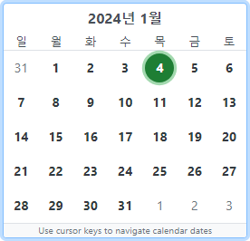
Admin_regervation status
03
4
회원관리
빈 칸 클릭 시 캘린더 팝업, 해당날짜 클릭으로 날짜 입력
원하는 옵션 선택 후 조회하기 버튼 클릭 시 선택한 내역에 맞춰 데이터베이스에서 select, join으로 해당 데이터 테이블 형태로 출력
예약자, 결제금액, 결제일자는 기본적으로 함께 출력
탭으로 예약현황과 회원관리 전환
예약현황조회
1
추가 인원 여부
조식 여부
입실일
2024/01/04
펫 수탁 여부
룸 등급
standard
체크인
체크아웃
deluxe
suite
2
조회하기
3
입실일 | 예약자 | 결제금액 | 결제일 | 등급 | 추가인원 | 체크인
2024/01/04 | 손윤제 | 700,000 | 2023/12/01 | Deluxe | +1 | 입실 전
2024/01/04 | 박태민 | 800,000 | 2023/12/23 | Deluxe | +2 | 입실

Slide 20
Admin_member
03
예약현황조회
회원관리
테이블 헤더 클릭 시 해당 옵션을 기준으로 오름차순, 내림차순 전환
1
번호 | 회원ID | 이름 | 연락처 | E-mail | 생년월일 | 가입일자
1 | asdf1234 | 손윤제 | 010-1234-5678 | asd@qwe.com | 980605 | 2023-12-23
2 | qwer0987 | 박태민 | 010-9876-5432 | ewq@zsd.com | 970527 | 2023-12-28
3 | asqw5412 | 심나래 | 010-1234-5679 | asqw@qwe.com | 920902 | 2023-12-30
4 | asqe65 | 김민현 | 010-9876-5431 | erw@qsz.com | 880101 | 2023-12-31
5 | zsad33 | 김영진 | 010-6541-2345 | ghee@ads.com | 960826 | 2024-01-01

Slide 21
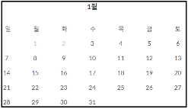
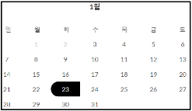
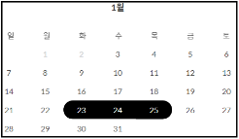
Rooms – detail (2)
03
달력 창을 통한 날짜 선택
추가 인원 선택 여부
펫 수탁 여부 - 선택시 청색 반영
조식 포함 여부 - 선택시 청색 반영
예약 버튼을 클릭시, 예약 페이지 전환
1
Check-in
Check-out
2
성인
1명 ▼
성인
1명 ▼
인원 수 +
1명
2명
펫 수탁 여부
3
수탁
비수탁
조식 포함 여부
4
포함
미포함
예약하기
5

Slide 22
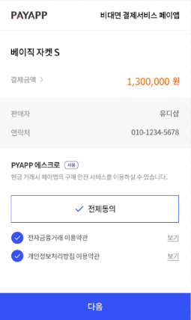
Reservations
03
해당 방의 사진 표시
선택 내역 : 유료 사항 관련 선택한 목록을 고지
결제 정보 : 선택 사항에 따른 금액 및 총 결제 금액 안내
결제 클릭시 Payment시스템과 연결 되어 진행 - 예약 완료 반영, - 로그인 메뉴에 예약 정보 제공
RESERVATIONS
사진
l
1
결제 정보
3
Deluxe / 1박
인원 규정
펫 수탁
조식 선택
변상 안내
\1,200,000
\100,000
\0
\0
\0
선택 사항 안내 날짜
인원 수
펫 수탁 여부
조식 여부
총 결제 금액
\1,300,000
2
결 제
4

